Slide 1
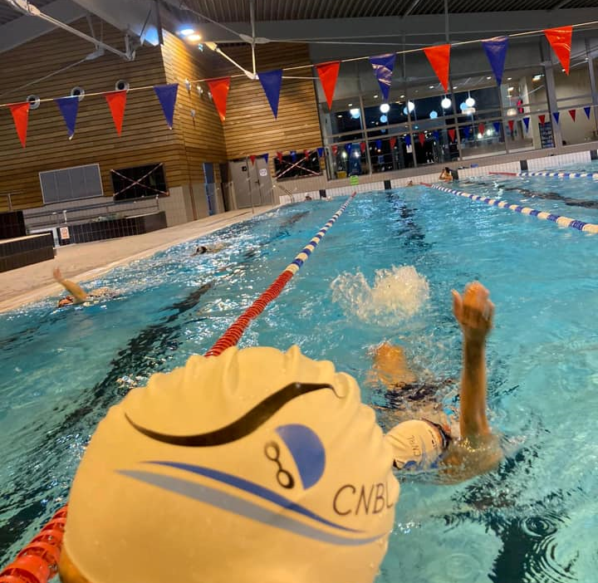
CNBL
Club de Natation de la Bresse Louhannaise
Retrouvez nous au
Aux portes ouvertes Aquabresse
Samedi 14 septembre
14h – 17h
AQUABRESSE

Slide 2
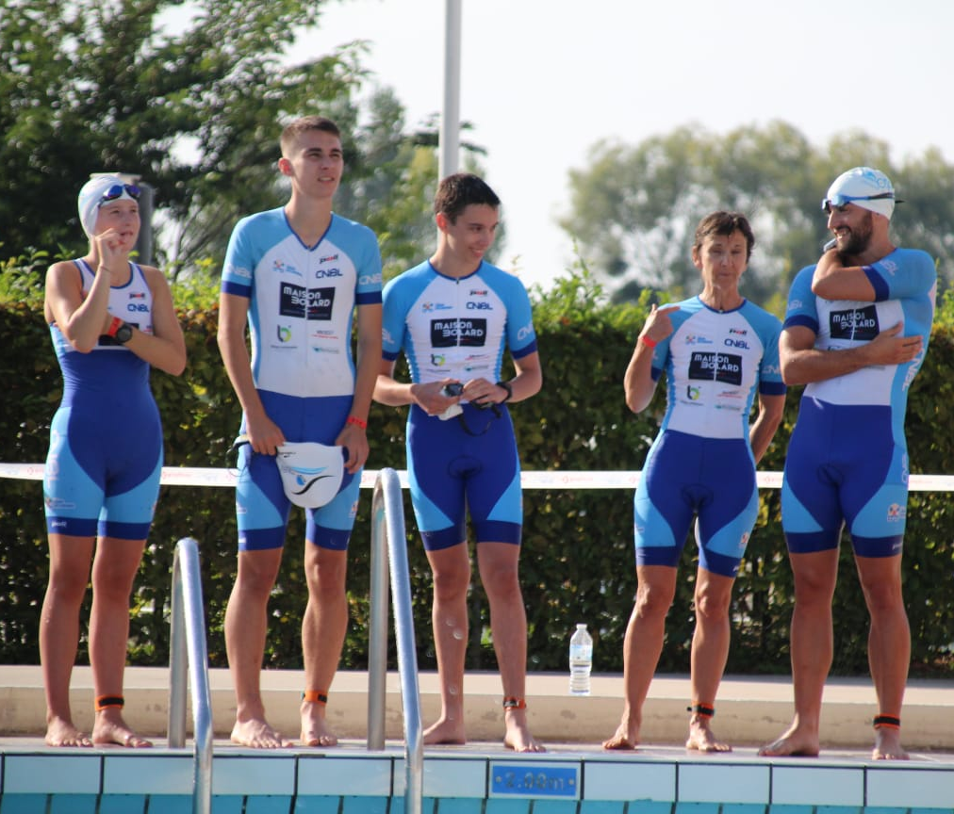
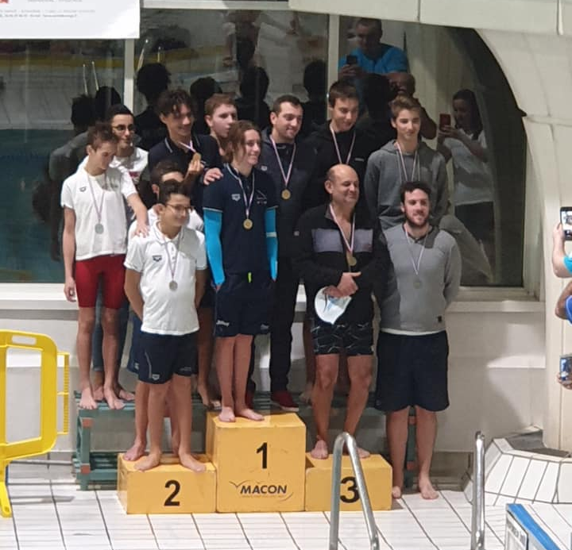
CNBL
Club Natation De La Bresse Louhannaise
Section Natation
Section Triathlon
Section BNSSA
Créé en 2015
Saison 2023/204 :
      104 licenciés
      18 compétiteurs (+7)
      23 triathlètes (+5)

Slide 3
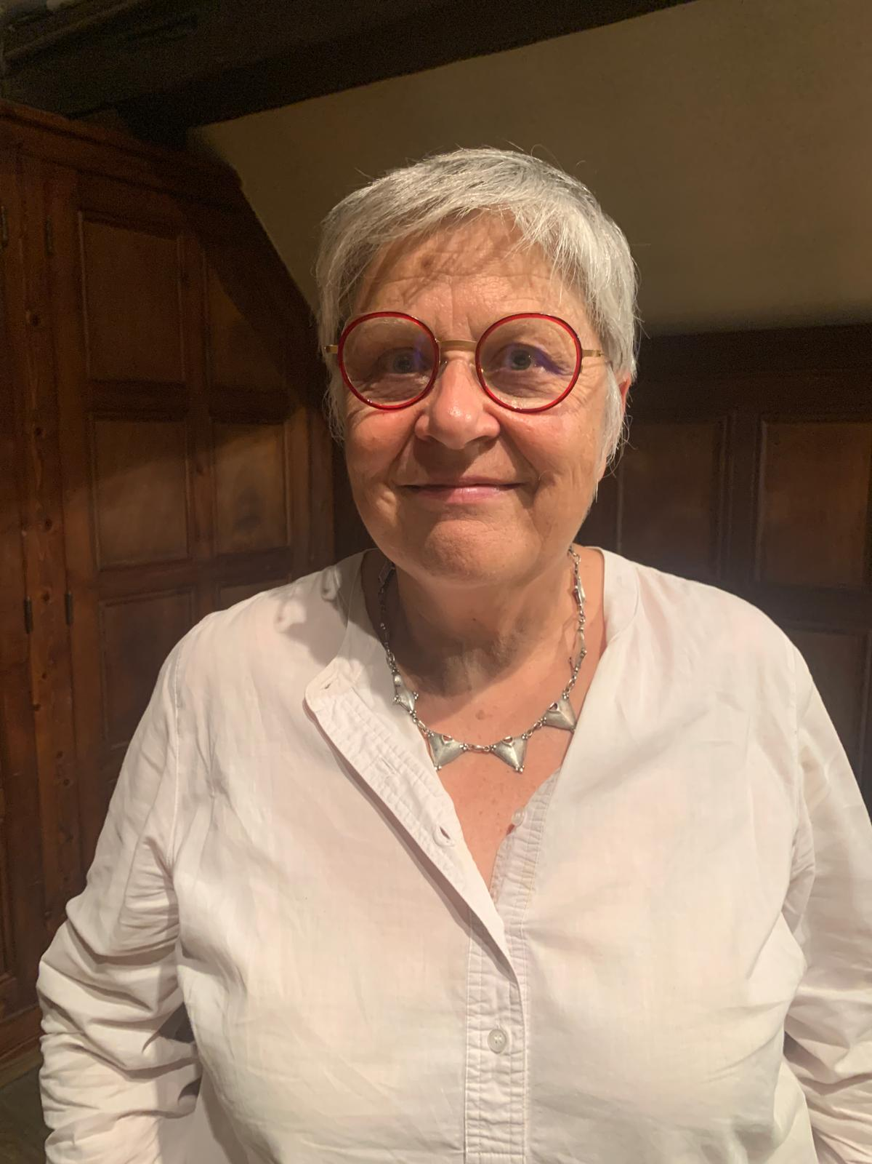
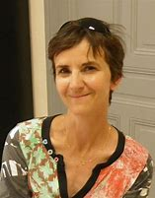
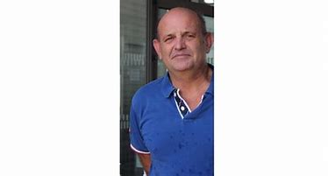
Le bureau
Trésorière : Armelle LEPINE
Président : Patrick VARLOT
Secrétaire : Mireille PERNET
Trésorier adjointe : Saïd AOUAM/ Bénévoles : Dominique COULON , Renaud FOURNIER , Raphaëlle CHAUSSON , Maxime SEGUIN et Adam BOUDIER, représentant des jeunes

Slide 4
Création
SECTION BNSSA pour cette saison 2024/25 en partenariat avec BLI

Slide 5
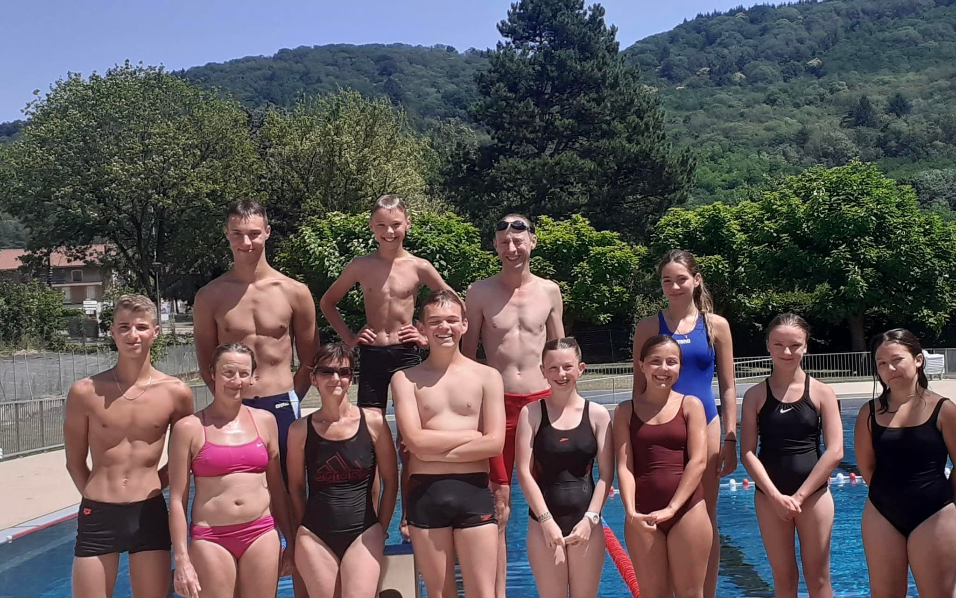
Des séances de fin d’année faites à la piscine de Cuiseaux

Slide 6
Que propose le club ?
Licence loisir : différents créneaux seront mis en place afin d’apprendre et se perfectionner dans la natation. Tout cela sans compétitions, et ouvert à tous niveaux !
Licence compétiteur : si vous souhaitez vous perfectionner dans les 4 nages et aimez la compétition, ce groupe est fait pour vous ! Une participation à au moins deux compétitions dans l’année vous sera demandée.
Licence triathlète : Vous vous perfectionnerez dans la nage, dans le vélo et dans la course à pied tout en participant à une compétition dans l’année.

Slide 7
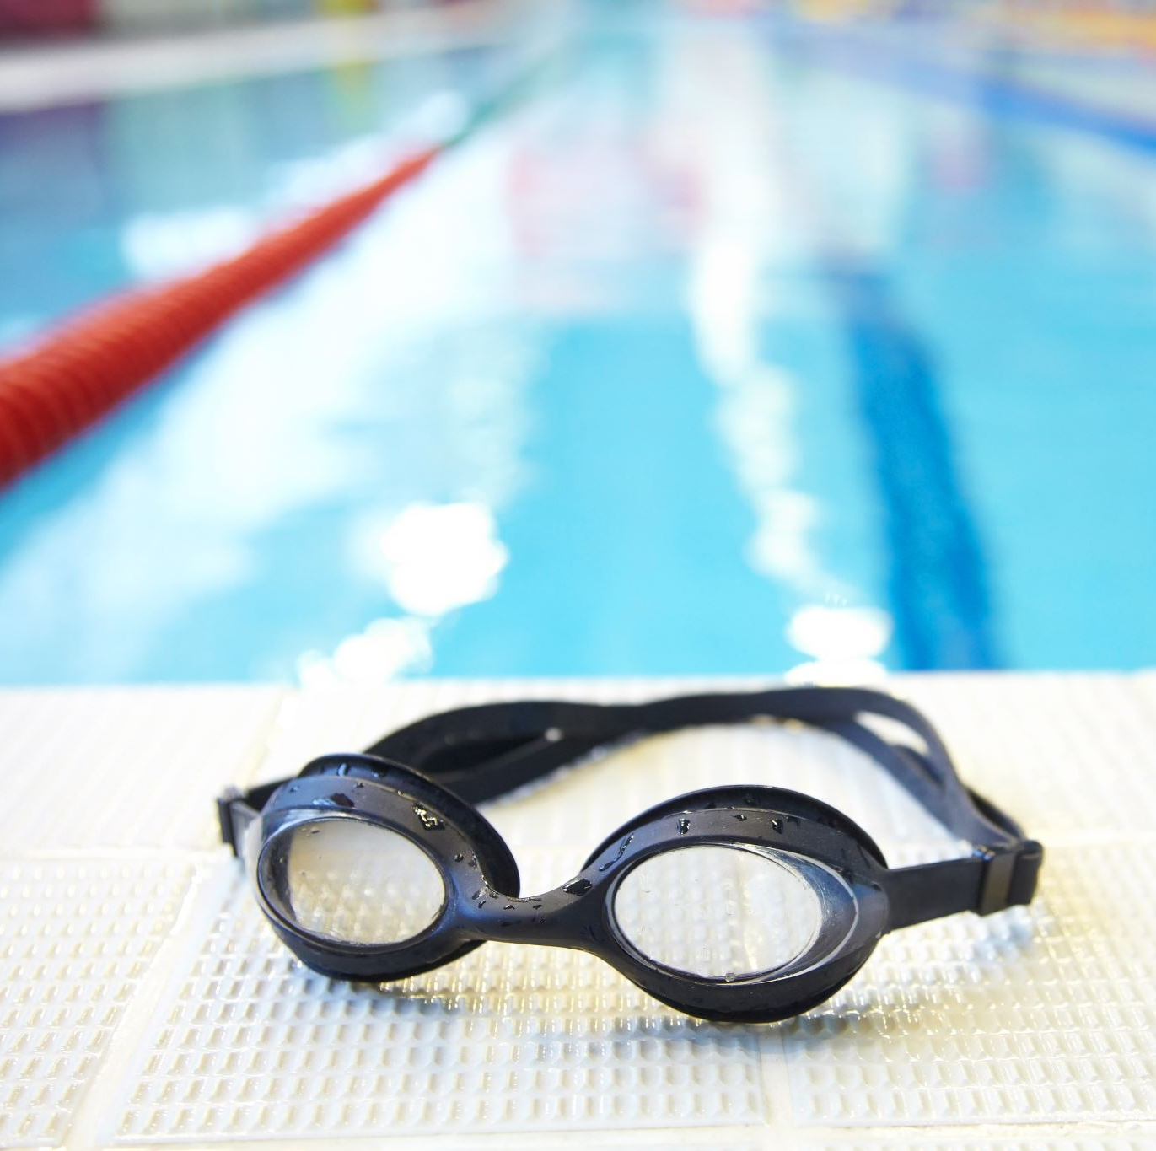
BNSSA
Objectif: Devenir surveillant de baignade
Ouvert à tous les licenciés
Séance le lundi 18h45 à 19h45
.

Slide 8
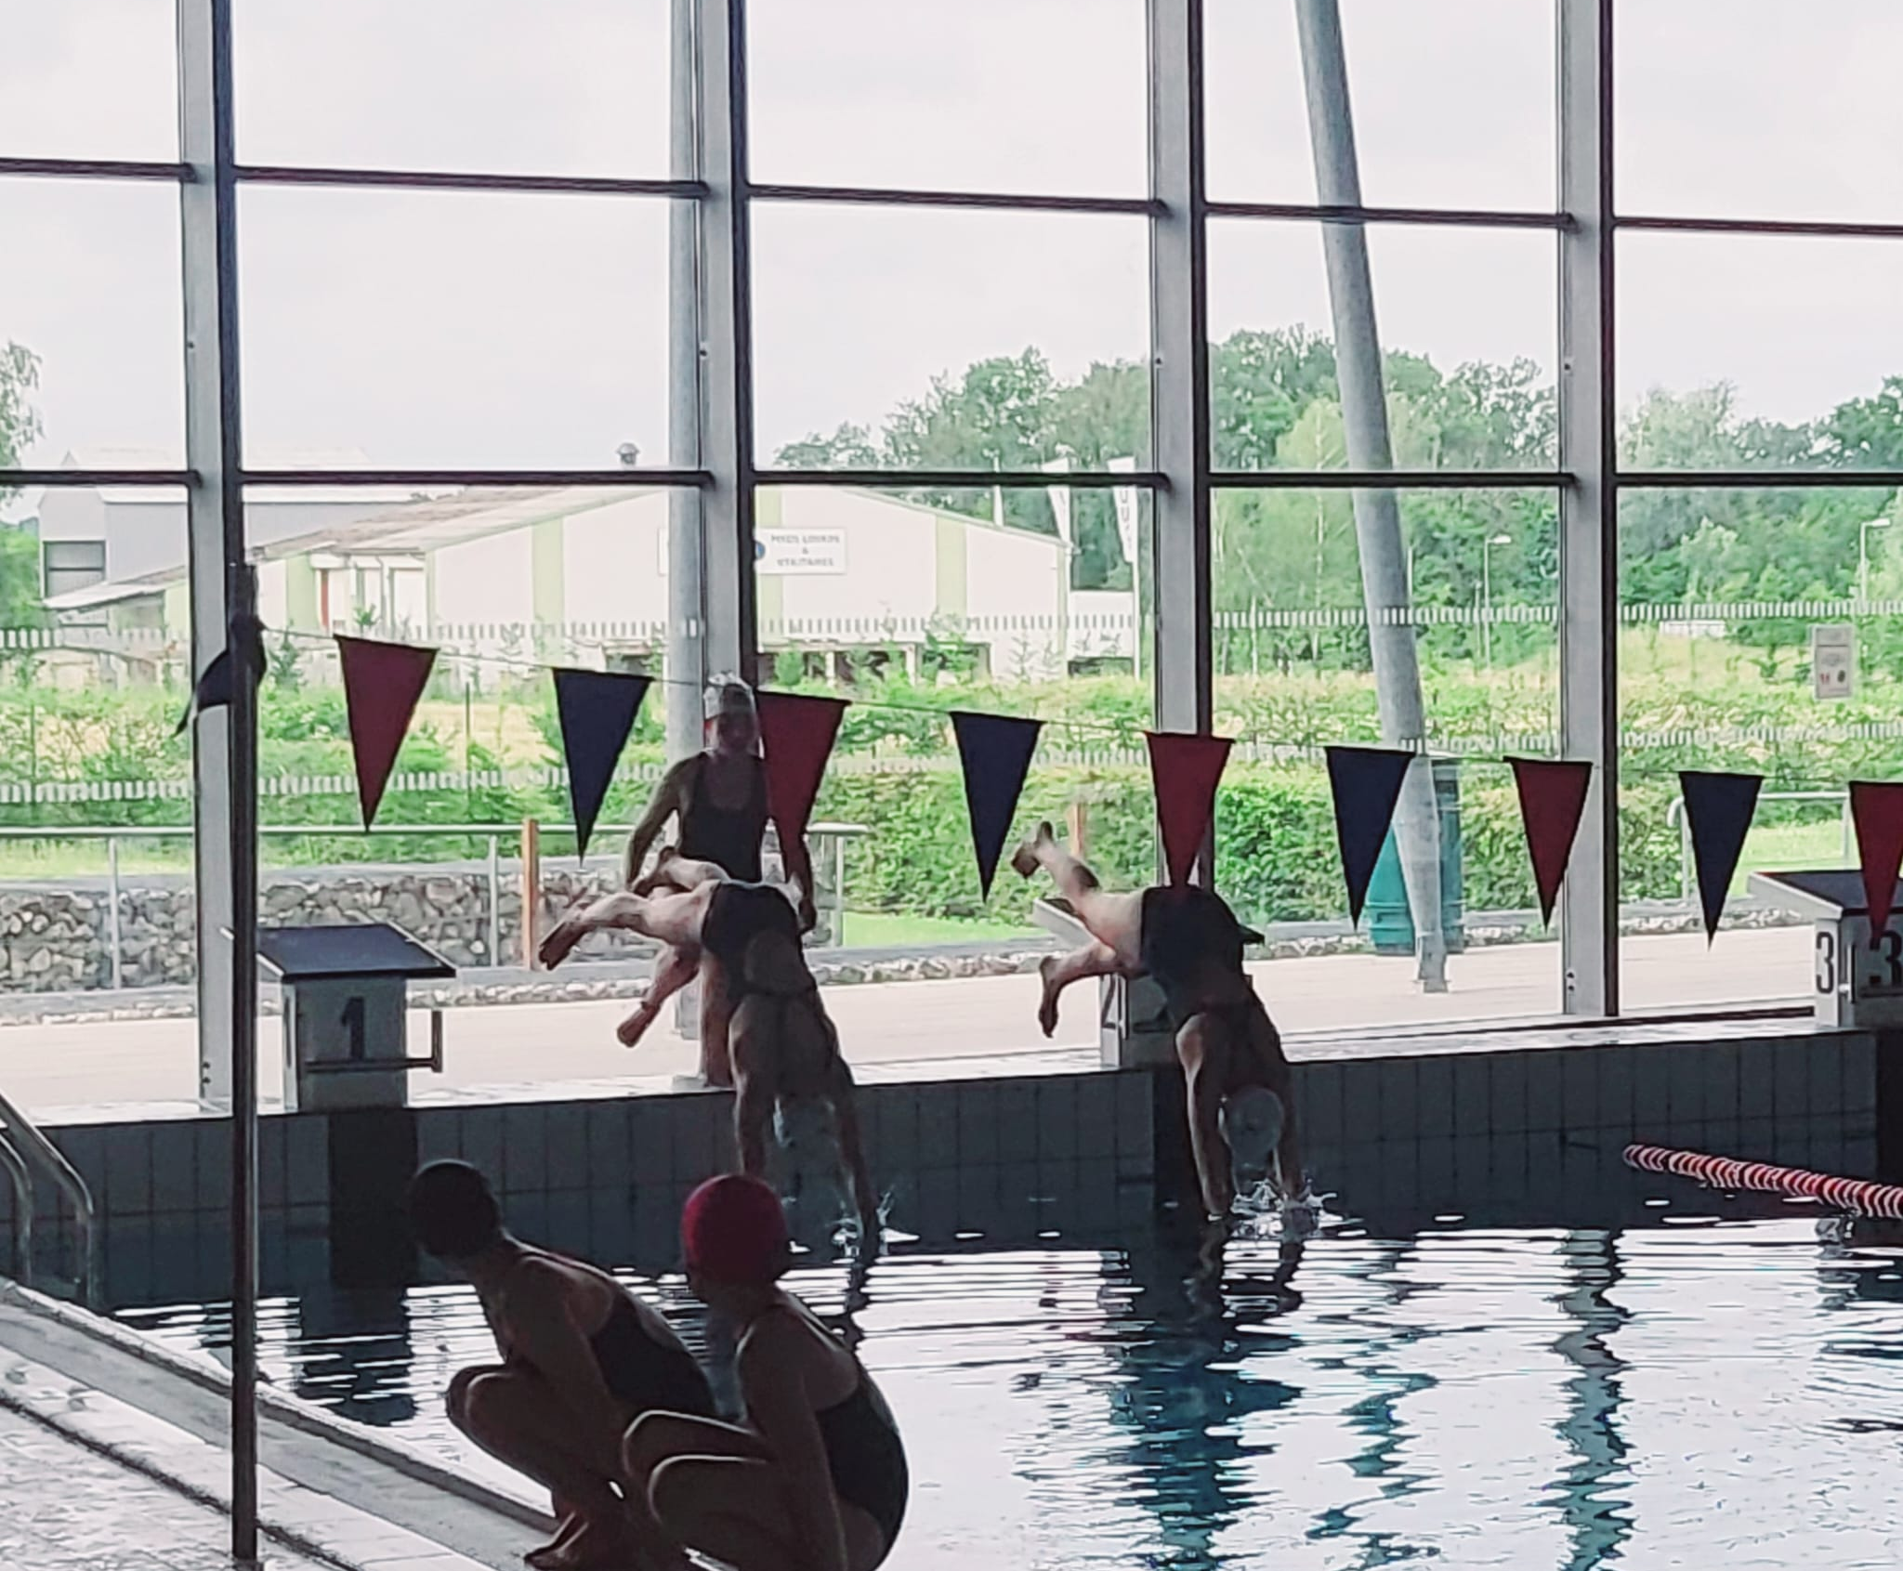
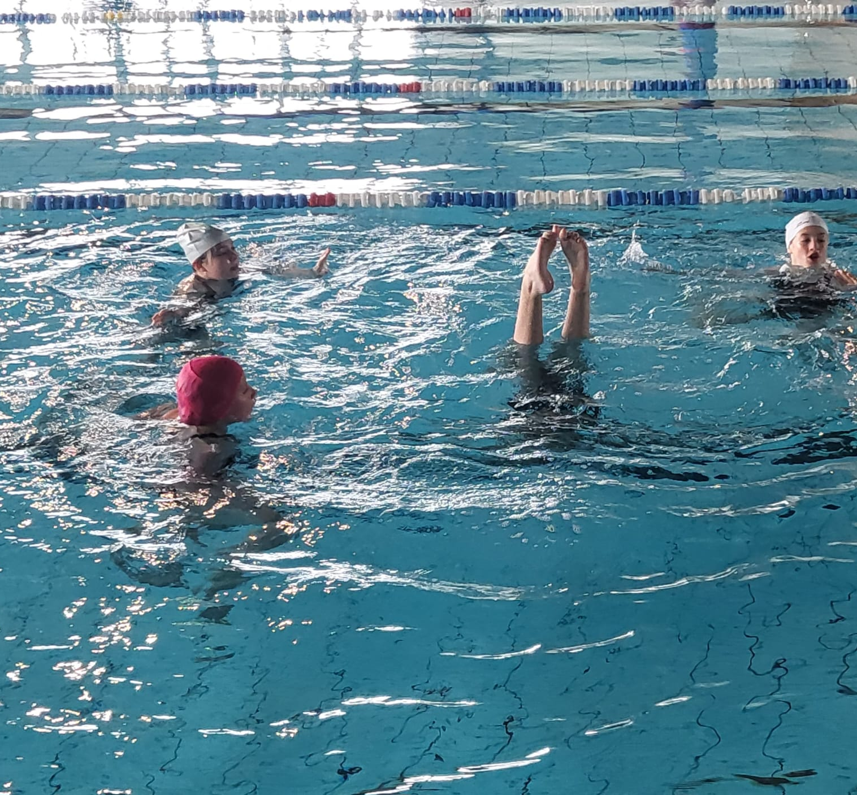
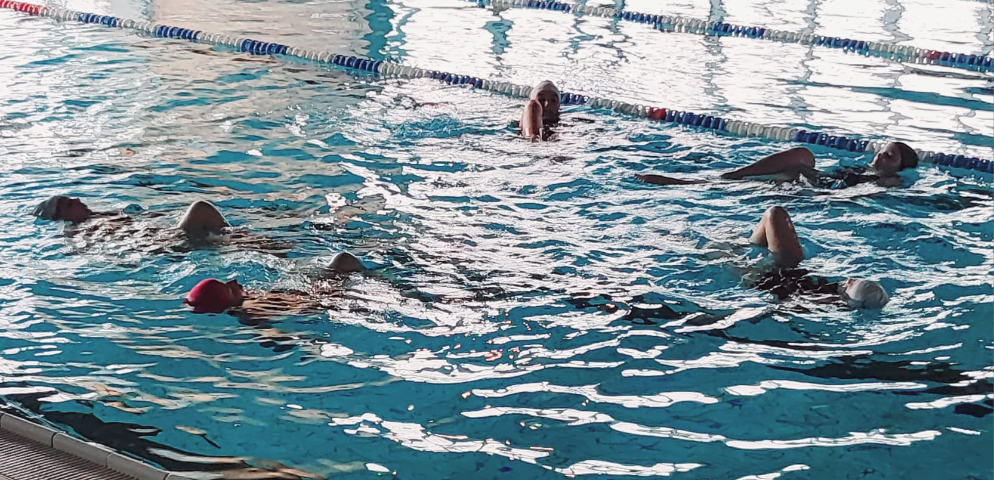
Natation synchronisée
Ouvert à tous les licenciés
Séance le samedi de 8h à 9h
Objectif : découvrir et pratiquer la natation synchronisée.

Slide 9
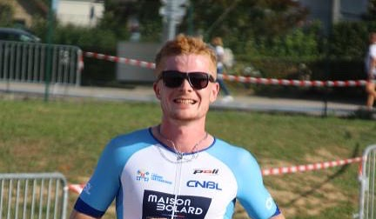
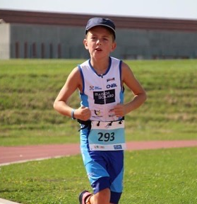
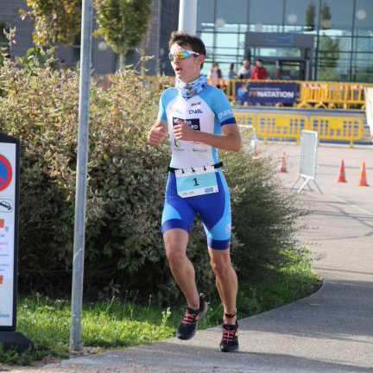
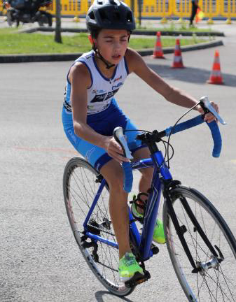
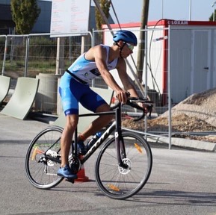
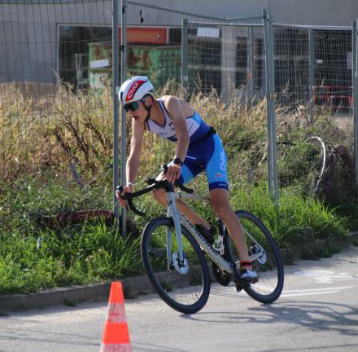
La Section Triathlon

Slide 10
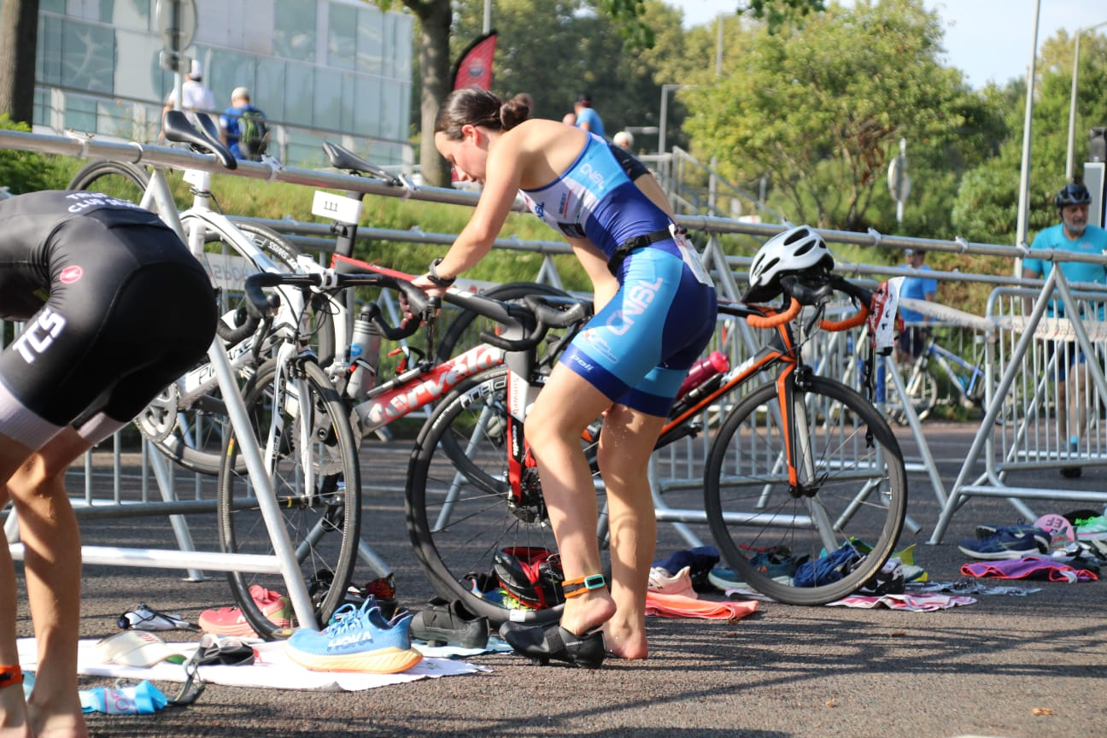
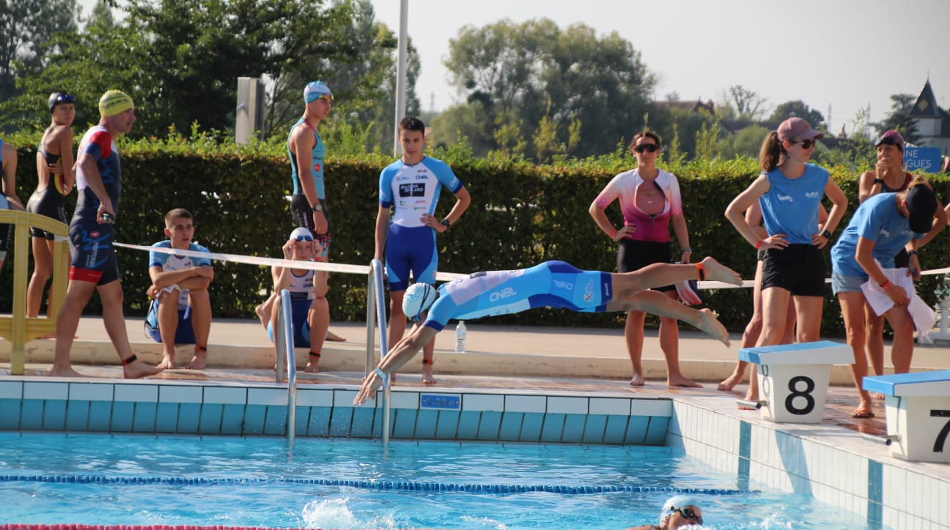
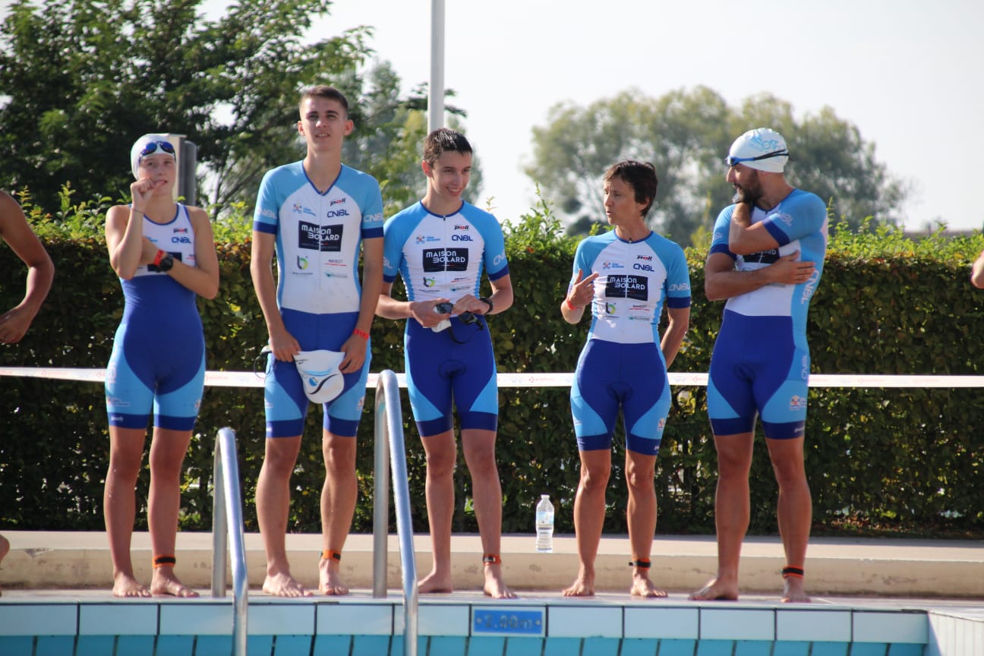
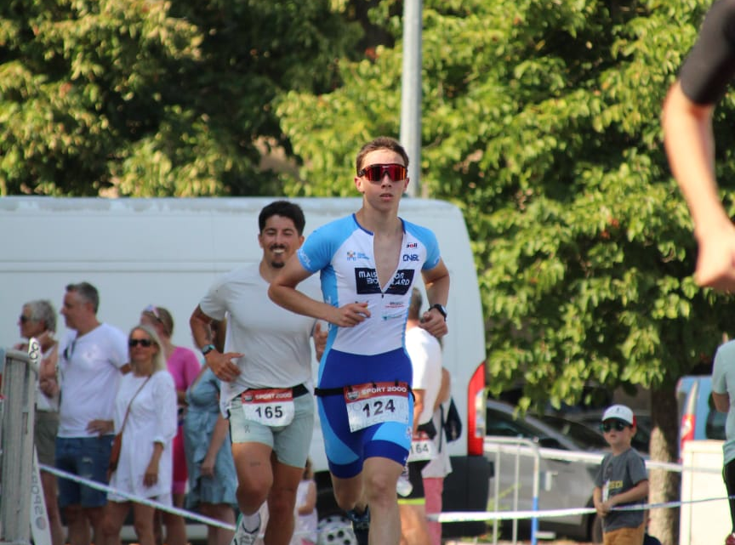
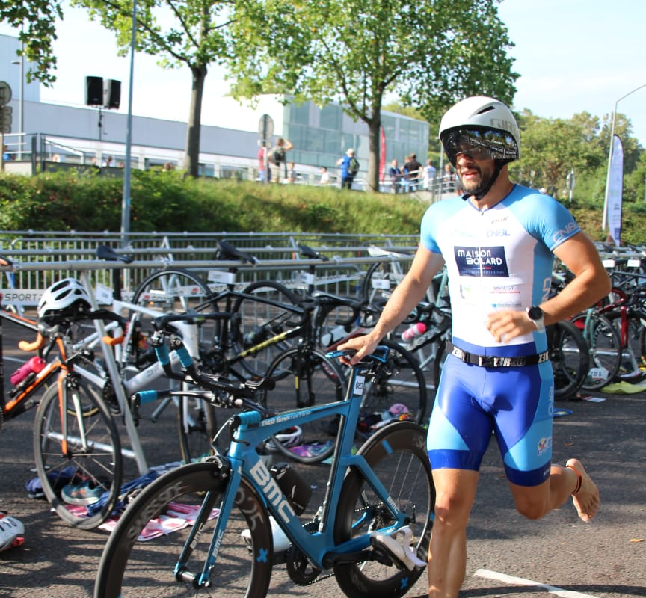
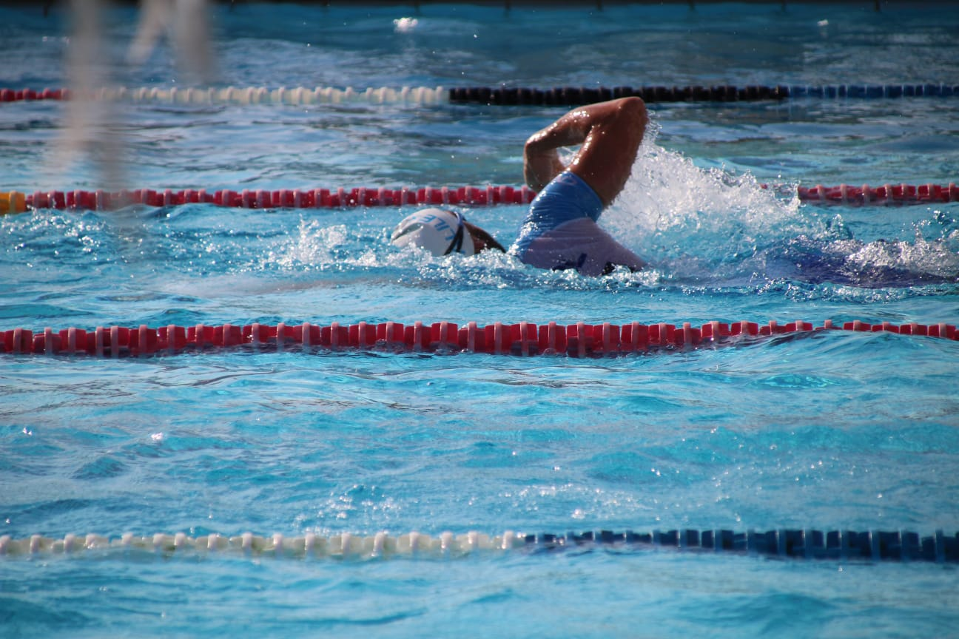
Créneaux entrainement triathlon
Séances natation
Mardi 19h40 à 20h40
Mercredi 14h à 15h
Vendredi 18h à 19h30
Samedi 13h à 15h
En cas de pluie les séances se dérouleront en salle.
Programme:
Lundi : CAP endurance
Mercredi : vélo ou VTT ou home-trainer
Jeudi : CAP encadré
Samedi: enchainement vélo CAP

Slide 11
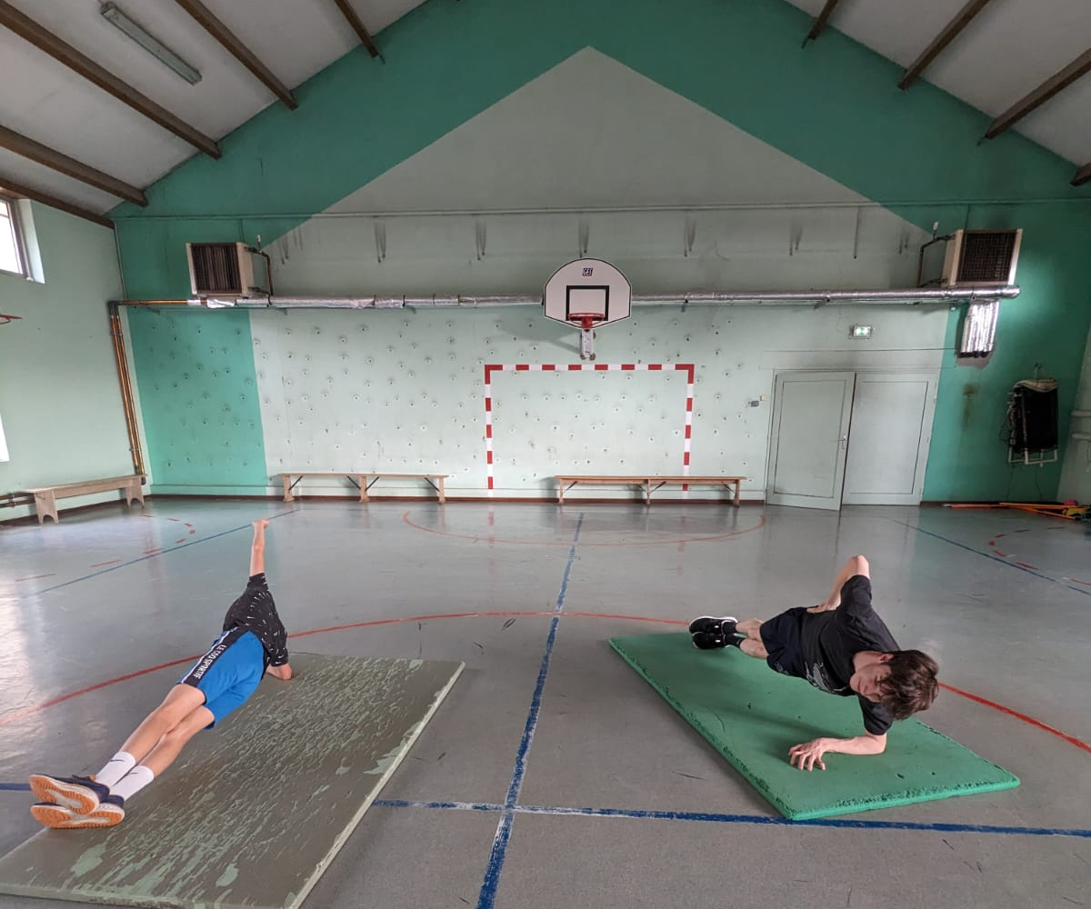
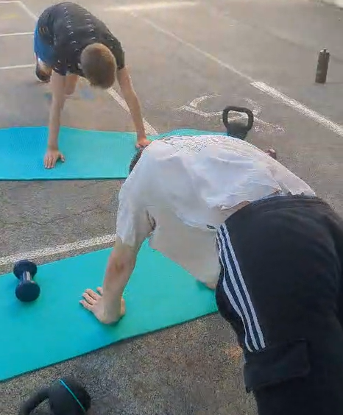

Créneau renforcement musculaire
Ouvert aux plus de 12 ans, le mercredi de 18h30 à 19h30
Travail au poids de corps en circuit training
Séance de 30 à 50 minutes
Objectifs : améliorer sa condition physique et sa technique de nage hors de l’eau.

Slide 12
Licence Loisir
 | Enfant Loisir | Ado Loisir | Ados-Adultes | Loisir à tout âge
Conditions d’entrée* | 6 à 12 ans Savoir nager 25m | 13 à 17 ans Savoir nager le Crawl, le Dos, la Brasse sur 100m | À partir de 18 ans Savoir nager le Crawl, le Dos, la Brasse sur 100m | À partir de 11 ans Savoir nager le Crawl, le Dos, la Brasse sur 100m
Objectifs | Apprentissage des bases de la natation et apprentissage des 4 nages (Sauv’nage) | Apprentissage approfondi des 4 nages et surtout du papillon. Objectif fin de séquence : réalisation d’un chrono sur 100m 4N | Perfectionnement des 4 nages et de la nage sur le long terme Objectif fin de séquence : 200m 4N | Perfectionnement des 4 nages et de la nage sur le long terme Objectif fin de séquence : 200m 4N
Créneaux | Mercredi 16h-17h | Mercredi 17h-18h | Mardi, Vendredi 19h40-20h40 | Samedi 14h-15h
*le nageur pourra potentiellement changer de créneau en fonction de son niveau.

Slide 13
Licence Loisir
Conditions d’entrée :
    Ne pas avoir peur de l’eau
    Savoir mettre la tête dans l’eau
    Savoir se déplacer sur 25 mètres
Objectifs :
    Apprentissage d’au moins 3 nages tout en préservant sa forme et sa santé
    Beaucoup de dialogue afin de comprendre la logique de la respiration, des gestes et des bonnes postures dans les nages
    Un moment de convivialité et de bonne humeur
Entraineur : Thibault DAGORN / Sébastien BAILLY

Slide 14
Licence Loisir
Sénior-Adultes
Créneaux Sénior-Adultes apprentissage: lundi 19h50 à 20h50 et jeudi de 19h à 20h
Conditions d’entrée :
    Savoir se déplacer sur environ 20m sans appréhension du grand bain
Objectifs :
    Nager santé
    Nager en respectant les postures appropriées pour soigner sa pratique
    Apprentissage et/ou perfectionnement des 3 nages
    Un moment de convivialité et de bonne humeur
Entraineur : Vincent GAILLARD Maître-nageur à Louhans.

Slide 15
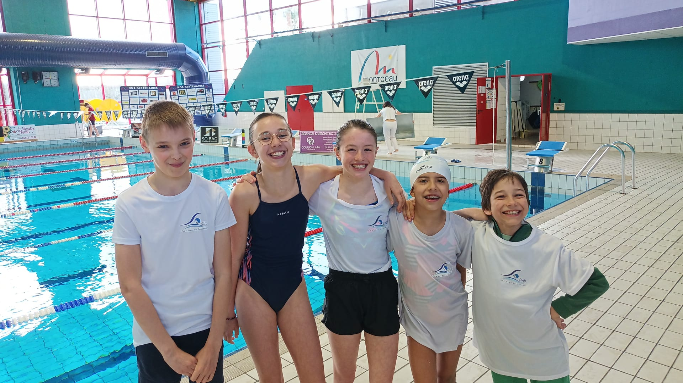
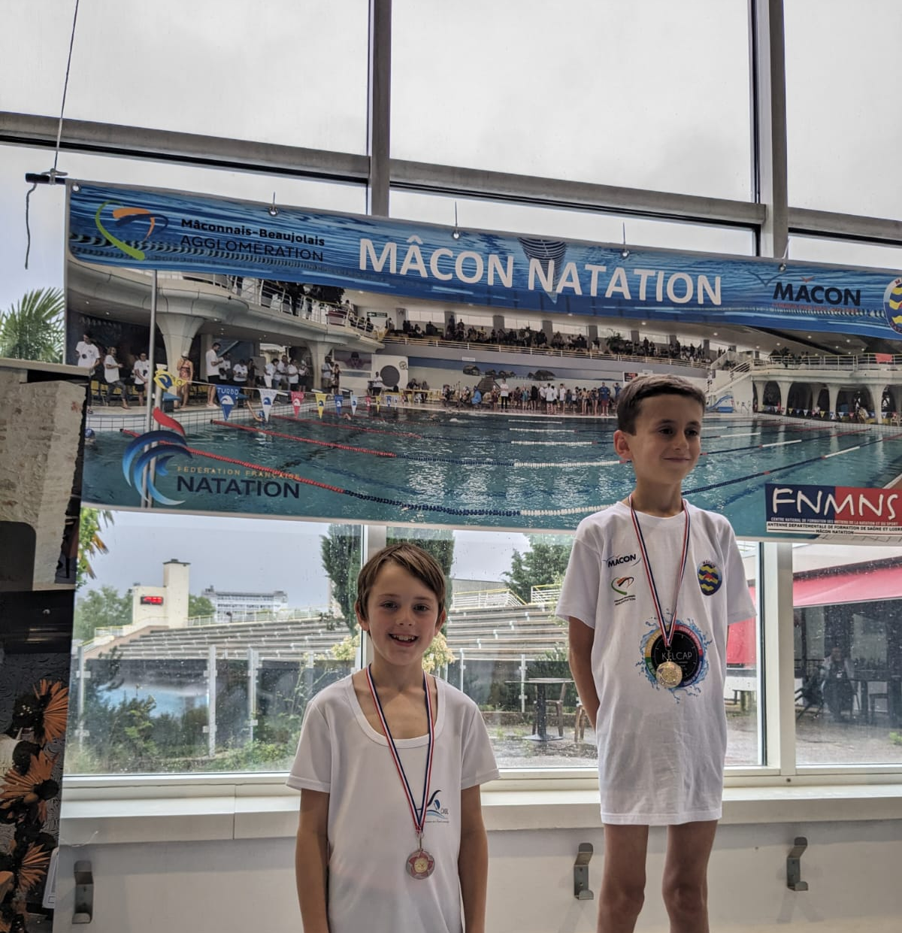
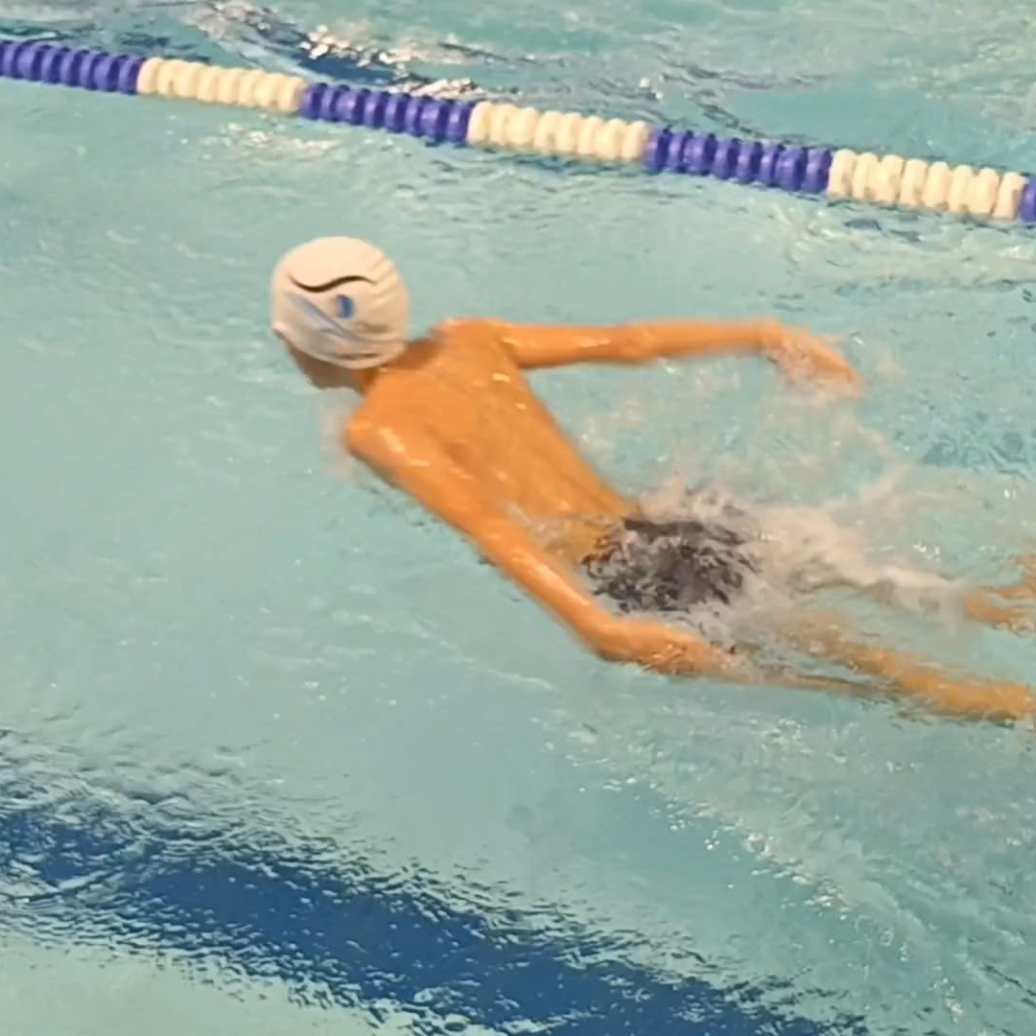
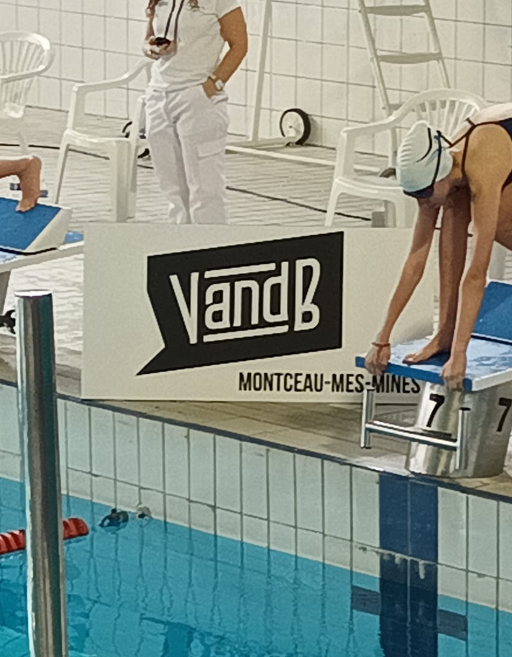
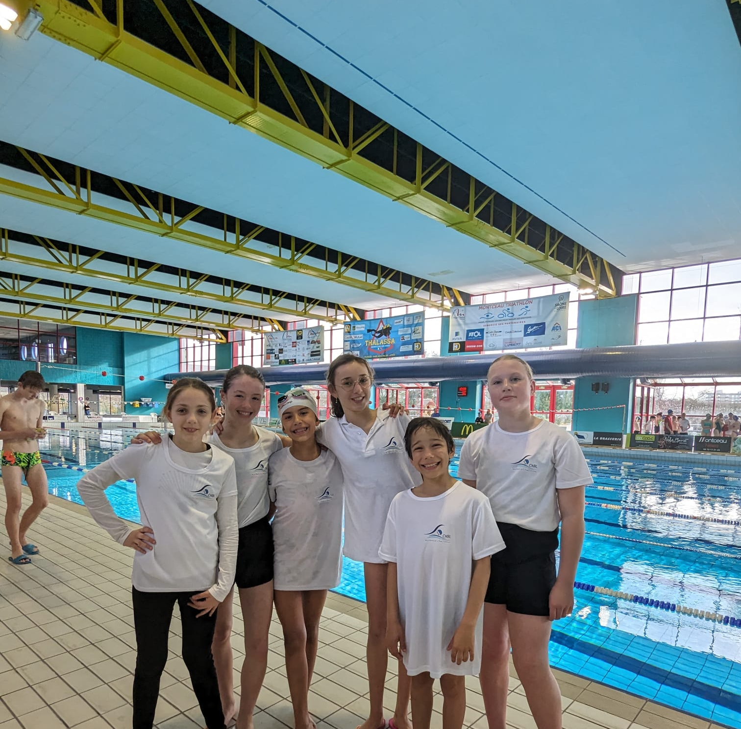
COMPETITION NATATION

Slide 16
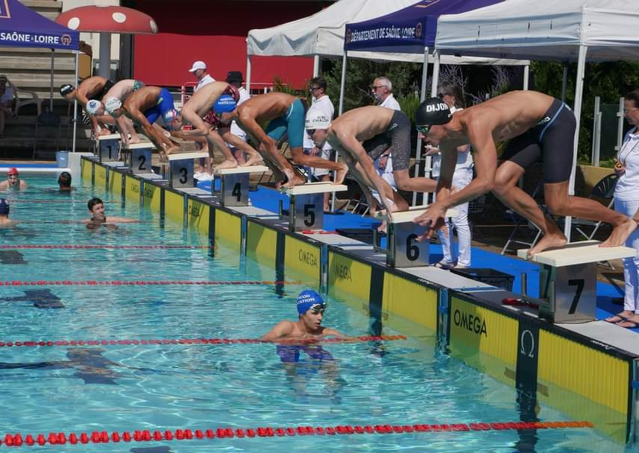
Licence Compétiteur
Conditions : savoir nager 200m Crawl, Dos et Brasse et 200m 4N
Objectifs : participer aux compétitions et améliorer ses chronos.
Créneaux : Mardi 19h40-20h40 mercredi 14h-15h, vendredi 18h-19h30 et samedi 13h-15h

Slide 17
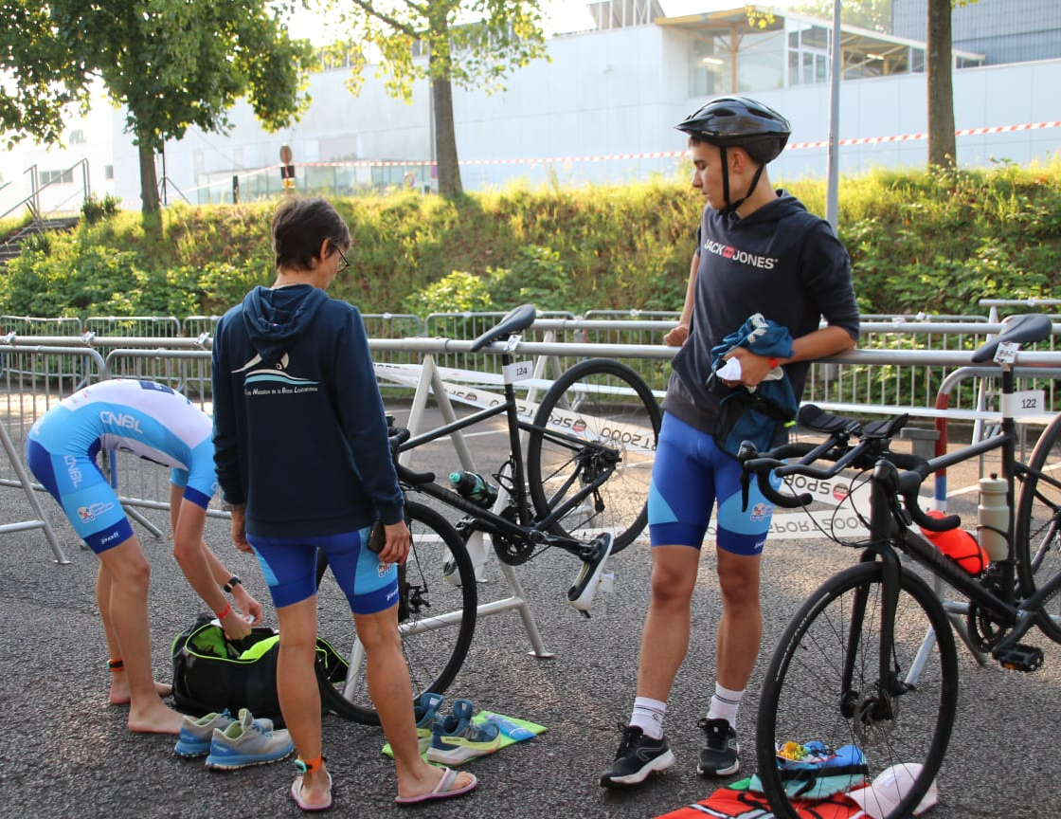
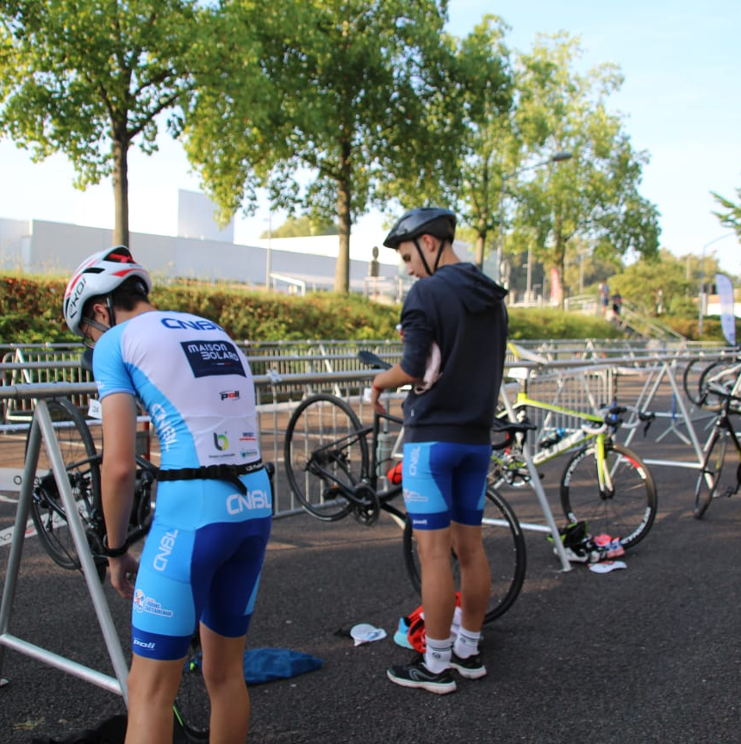
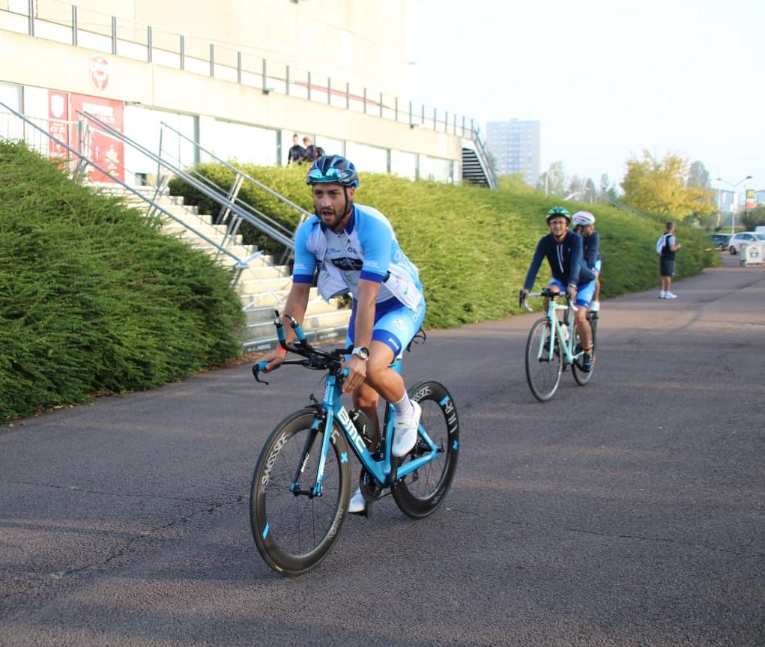
Licence Triathlon
Condition
Savoir nager 250 mètres sans s’arrêter
Objectifs
Améliorer sa technique de nage et son endurance
Créneaux Natation :
Mardi 19h40-20h40,
Mercredi 14h-15h,
Vendredi 18h-19h30
Créneaux CAP et Vélo:
Lundi Endurance
Mercredi Vélo
Jeudi CAP encadré
Samedi Enchainement Vélo et CAP

Slide 18
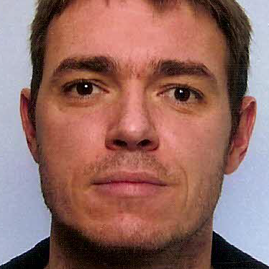
Entraineur Natation
Vincent GAILLARD
MNS Aquabresse
Diplômes : MNS, BNSSA, formateurs
Encadre les Séniors-Adultes en apprentissage le lundi et jeudi soir
Encadre BNSSA le lundi soir

Slide 19
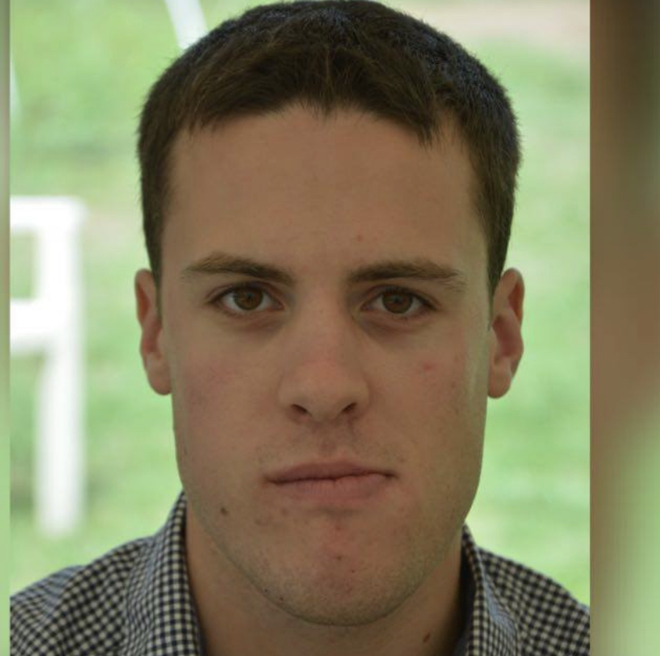
Entraineur Natation
DAGORN Thibault
MNS Aquabresse
Diplômes : MNS, licence STAPS, BNSSA
Encadre le mardi et vendredi soir et mercredi

Slide 20
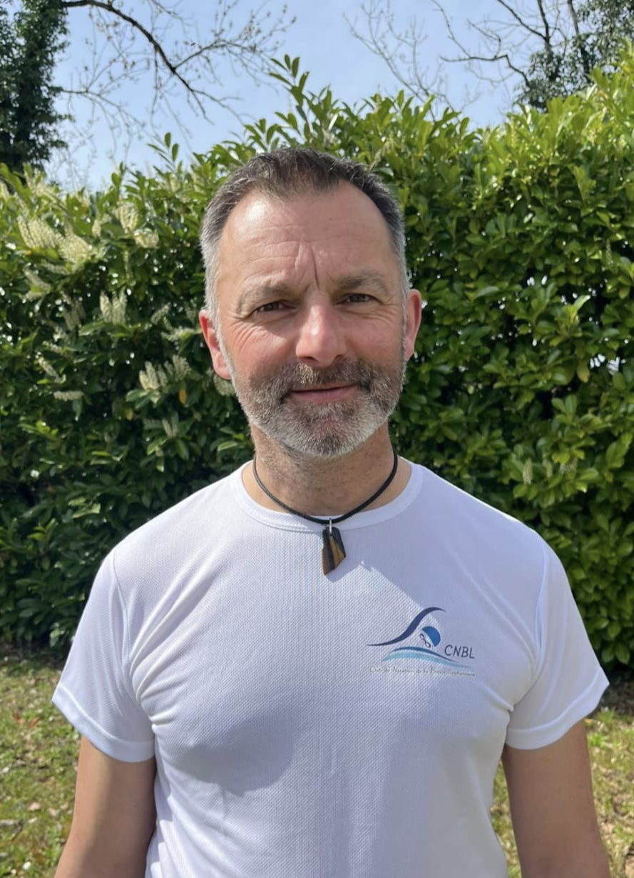
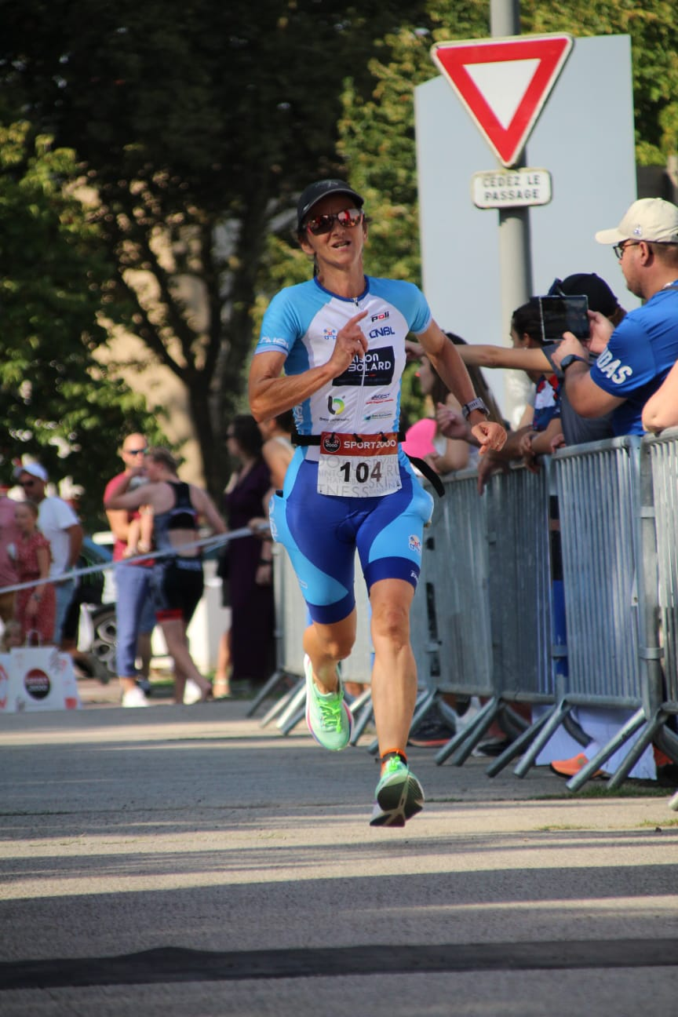
Entraineurs Triathlon
MONTIALOUX Claude
Diplôme : BF5
PERNET Mireille
Diplôme: BF2

Slide 21
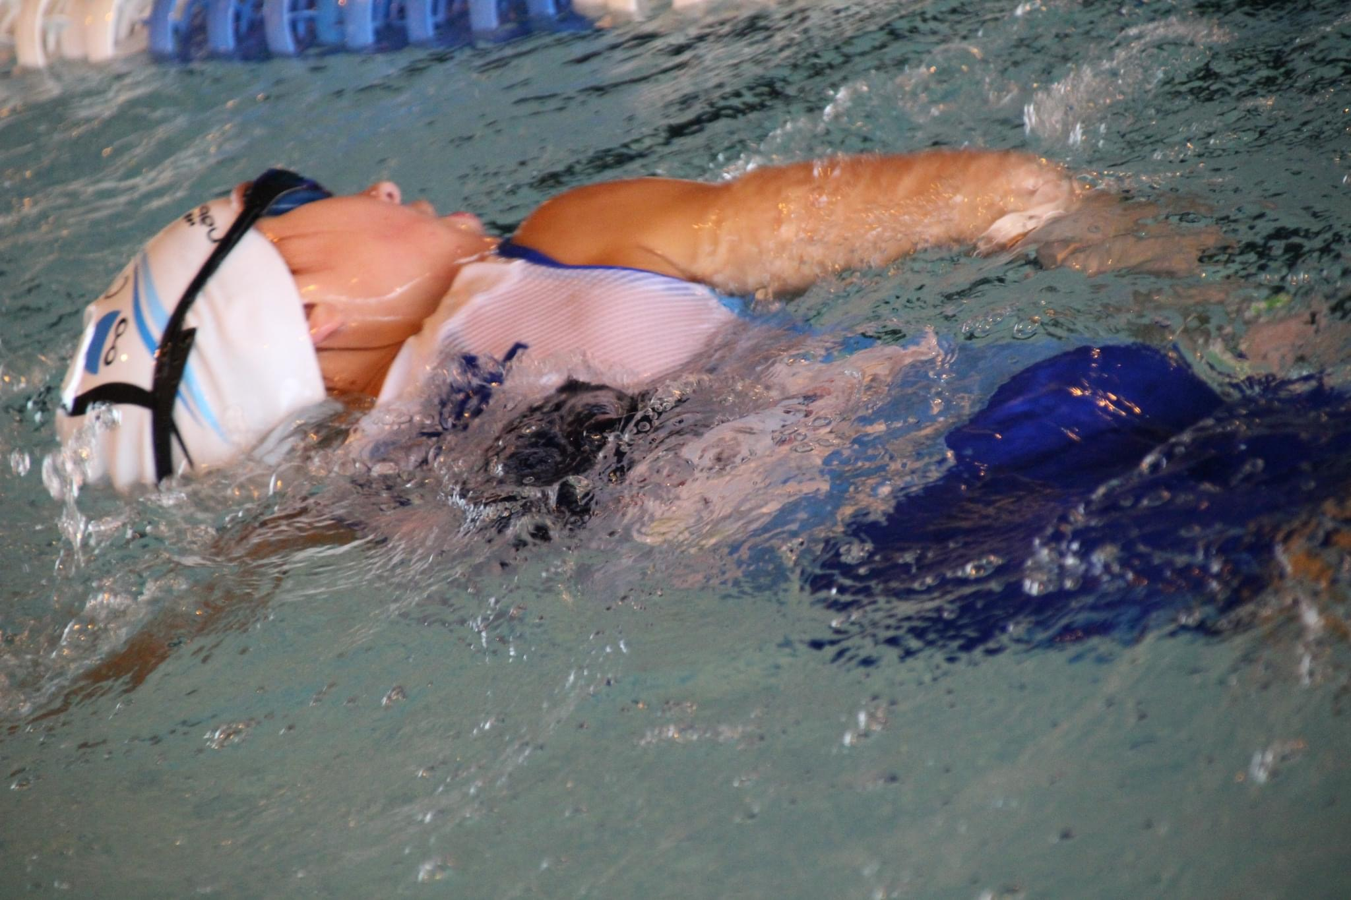
Inscription 2024/2025
Pour les loisirs:
Accès à 1 créneau sur la semaine -> 105 €
Accès à 2 créneaux sur la semaine -> 145 €
Pour les compétiteurs:
Accès à 2 créneaux sur la semaine -> 165 €
Accès à 3 créneaux sur la semaine -> 185 €
Accès à 4 créneaux sur la semaine -> 205 €
Renforcement musculaire du mercredi inclus
Licence FFN obligatoire :
  moins de 15 ans : 27 €
  Plus de 15 ans : 15 €
Licence compétition Natation 55 €
Licence triathlon : à prendre sur le site FFTRI

Slide 22
Inscription 2024/2025
Autorisation parentale pour les mineurs
Mode de paiement : par chèque, ANCV, Pass sport, Coupon sport BLI
Réduction famille sur la cotisation annuelle : 5% de réduction pour la 2e cotisation, 10% pour la 3e et plus.

Slide 23
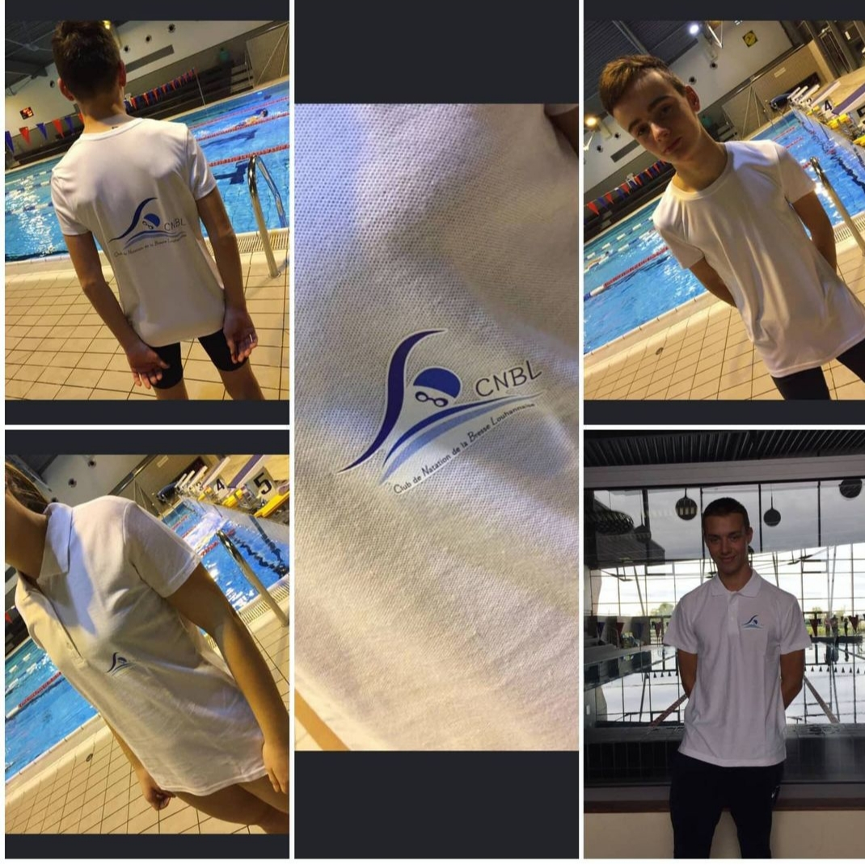
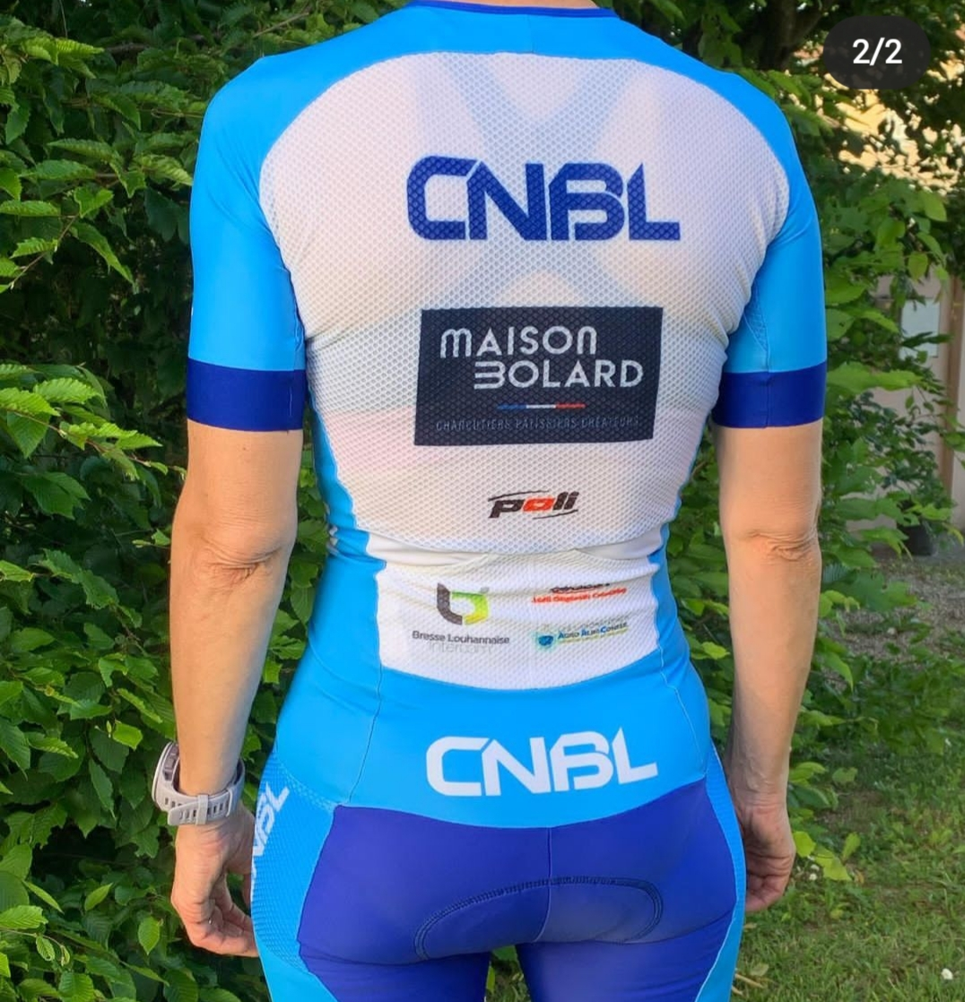
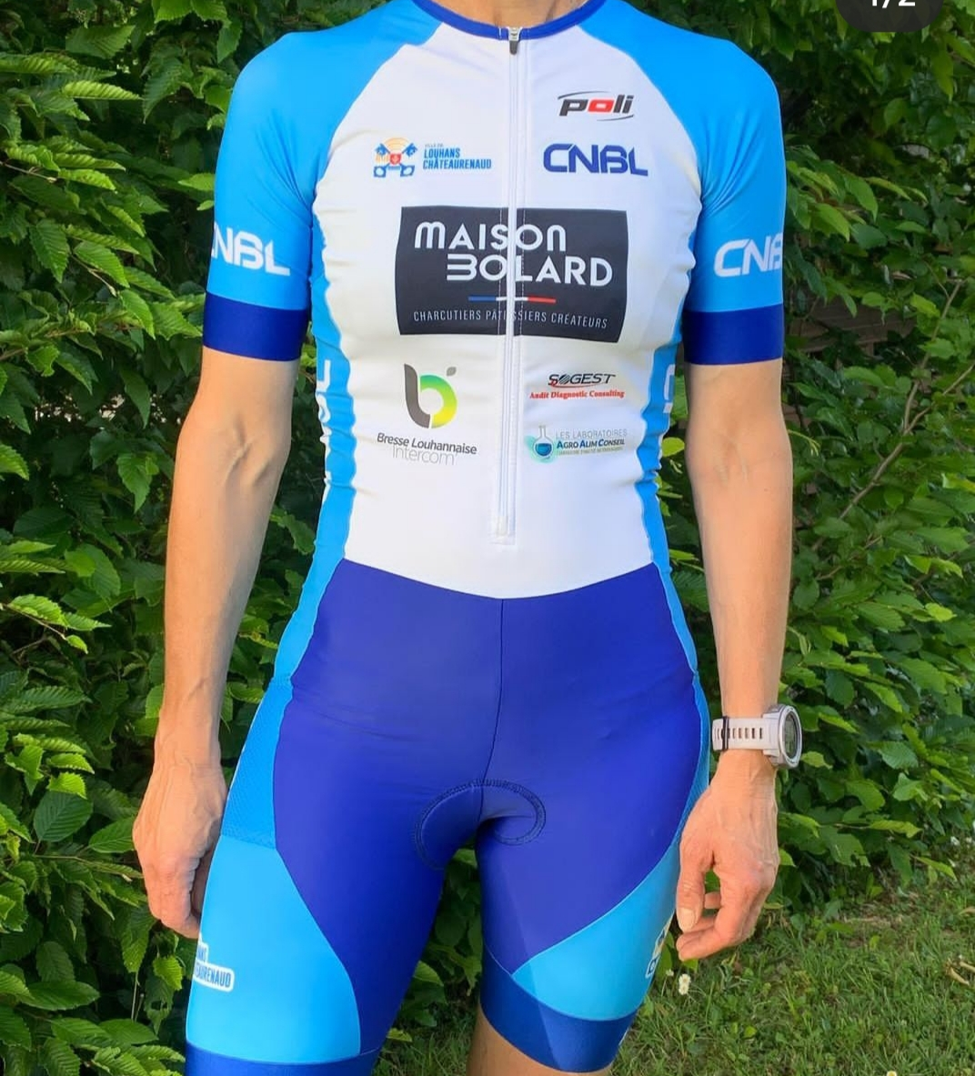
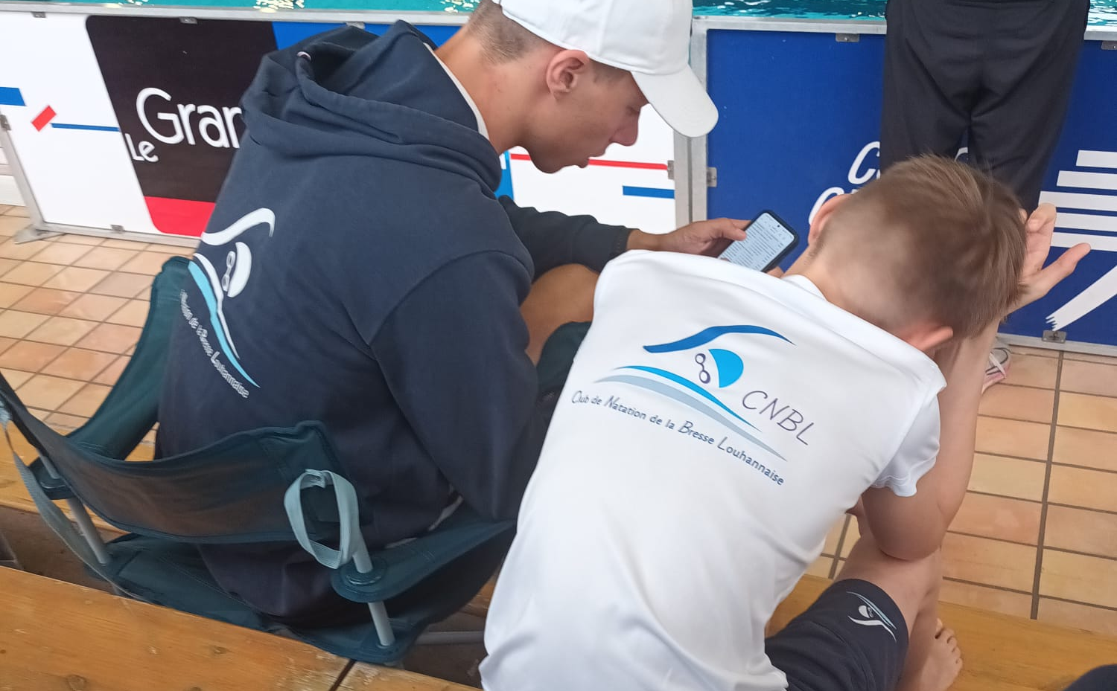
La boutique du club

Slide 24

Retrouvez nous aux
Portes Ouvertes Aquabresse
Samedi 14 septembre
14h – 17h
AQUABRESSE
Contact : cnbl71500@gmail.com
PERNET Mireille : 06.24.83.55.75

